Slide 1

Topografická mapa – reliéf a jeho vlastnosti
Metody fyzickogeografického výzkumu (Z2111) - cvičení
Martin Kadlec, Simona Szymszová
(upraveno podle předchozích let, definice upraveny podle wikipedie.cz)

Slide 2
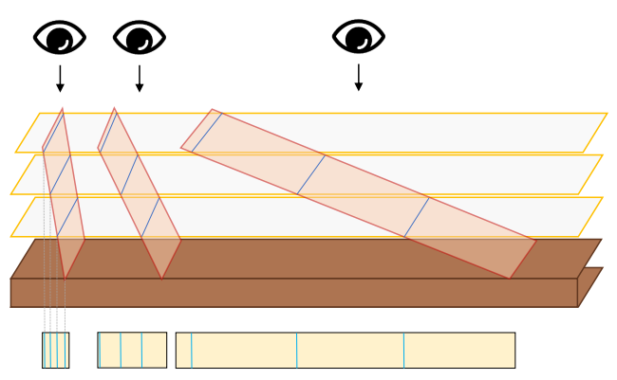
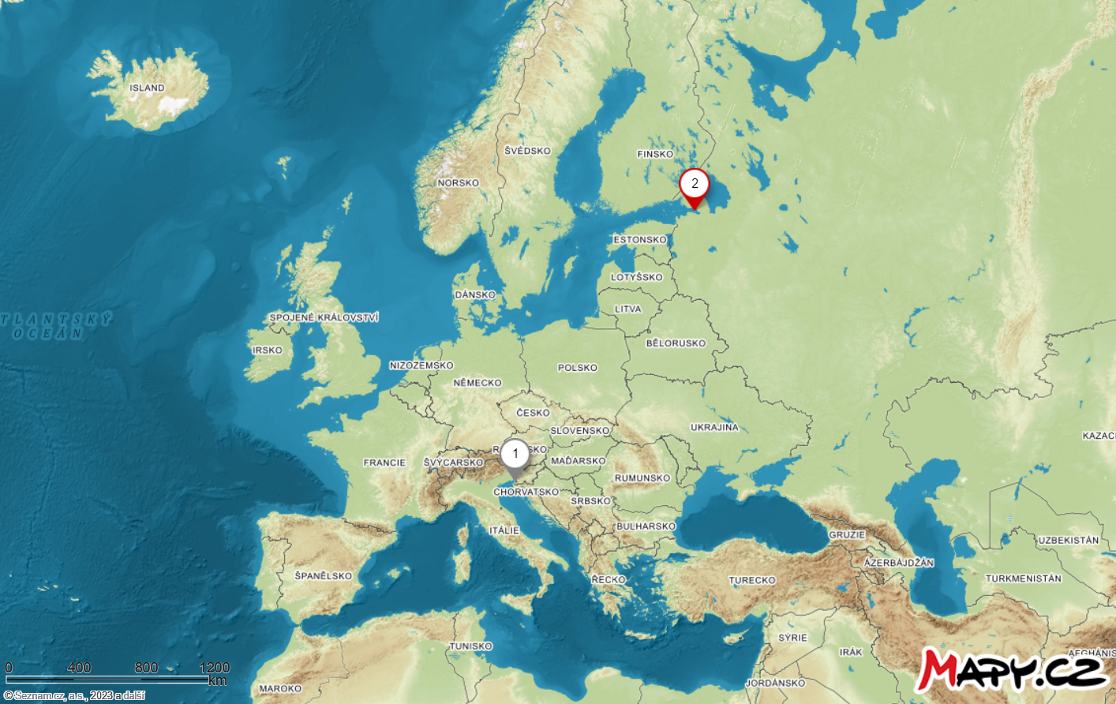

trocha teorie…
topografická mapa = typ map znázorňující výškopis, polohopis a popis
výškopis znázorněn pomocí vrstevnic a kótovaných bodů (kót)
vrstevnice = myšlené čáry spojující místa se stejnou nadmořskou výškou (synonyma: izohypsy či izočáry nadmořských výšek)
dnes máme výškový systém Baltský (tzv. Balt po vyrovnání, BpV), výchozím bodem Kronštadt, Baltské moře
(do r. 1955 měřena nadmořská výška od Terstu, Jaderské moře
  !! stejný výškový rozdíl, ale různý sklon a délka svahu !!

Slide 3
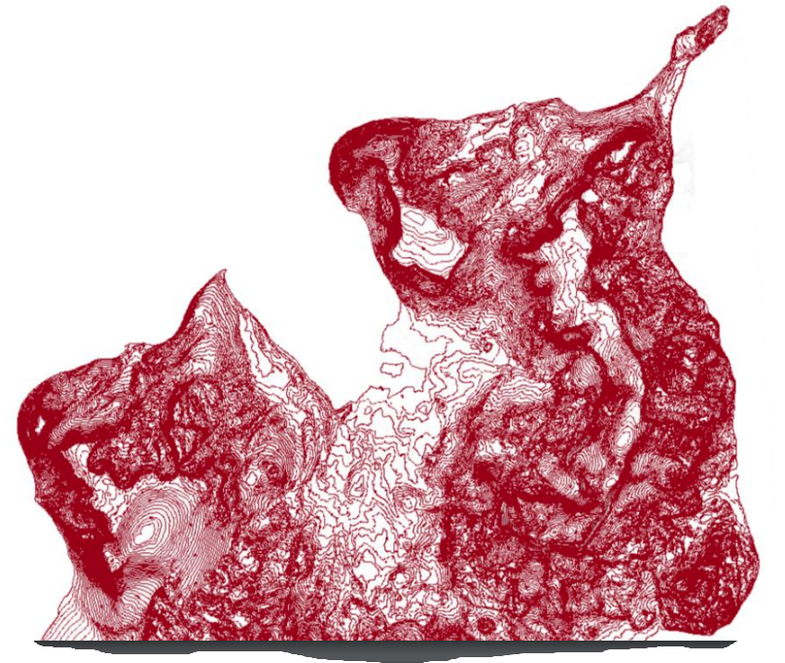
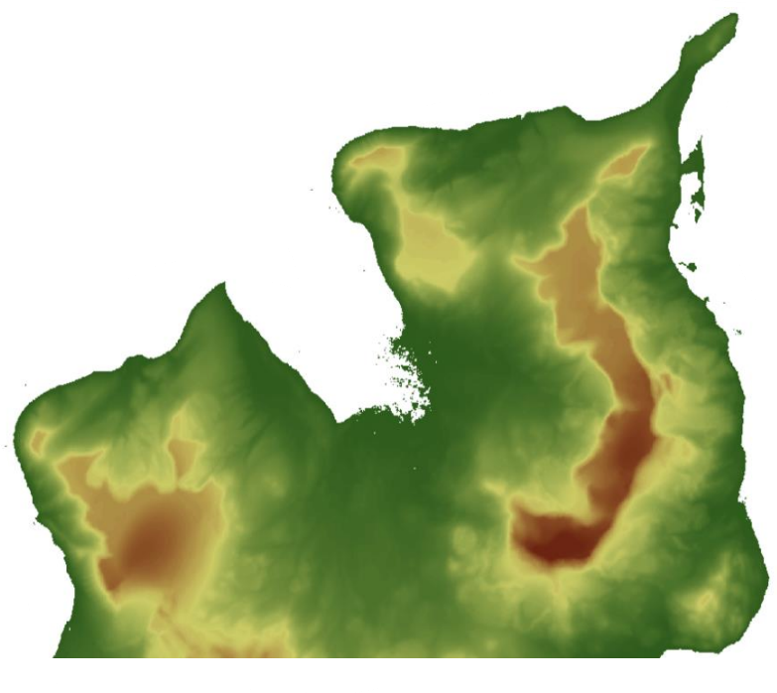
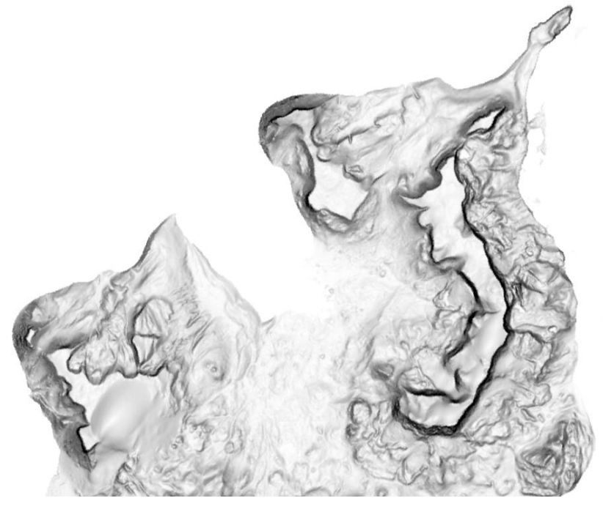
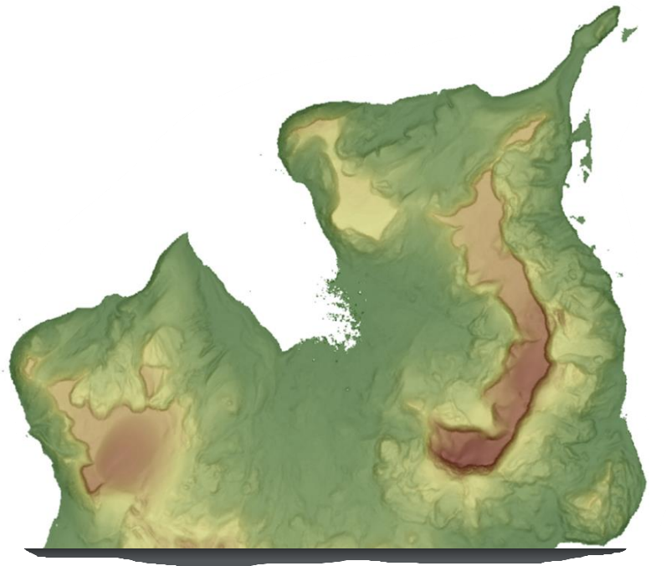
trocha teorie…
topografická mapa = typ map znázorňující výškopis, polohopis a popis
výškopis znázorněn pomocí vrstevnic a kótovaných bodů (kót)
vrstevnice = myšlené čáry spojující místa se stejnou nadmořskou výškou (synonyma: izohypsy či izočáry nadmořských výšek)
dnes máme výškový systém Baltský (tzv. Balt po vyrovnání, BpV), výchozím bodem Kronštadt, Baltské moře
(do r. 1955 měřena nadmořská výška od Terstu, Jaderské moře)
hypsometrie = vyjádření/znázornění výškopisu
nejčastěji pomocí barev (zeleně nížiny, žlutě vysočiny, hnědě hory, …)
vrstevnice
barevná hypsometrie
stínovaný reliéf
bar. hyps. + stín. reliéf

Slide 4
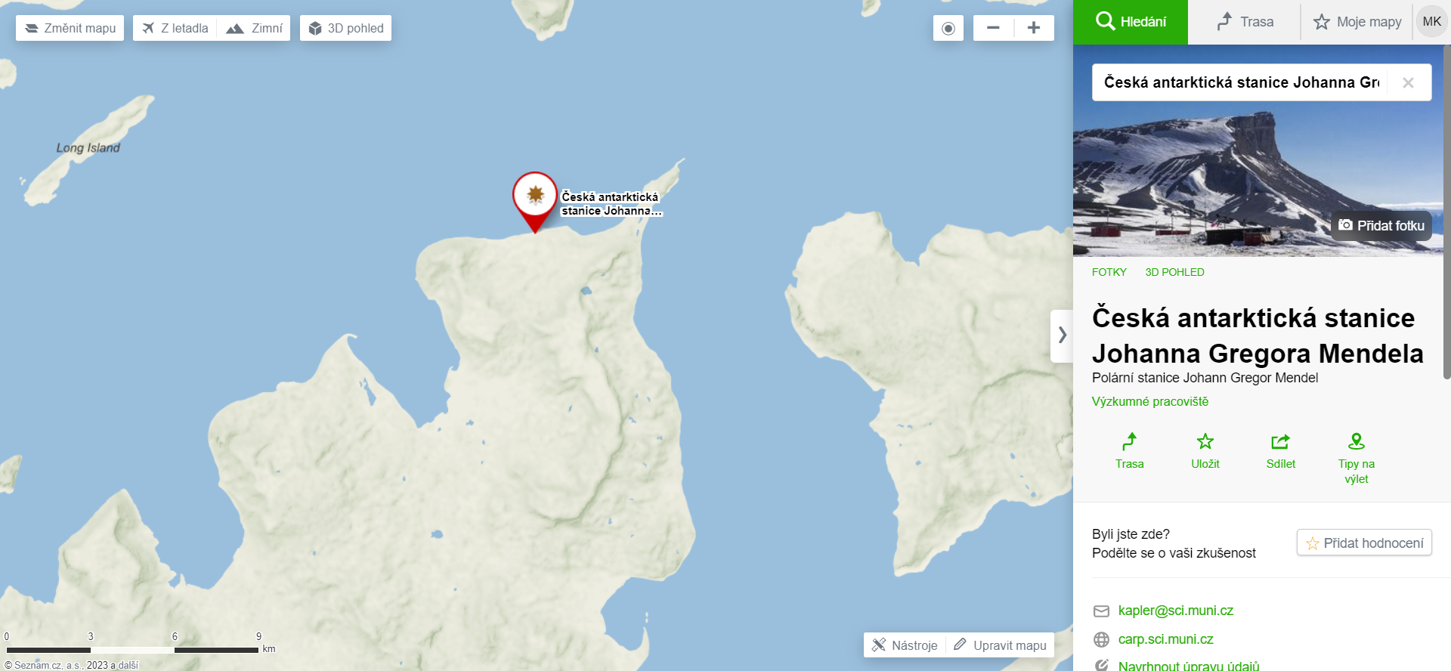
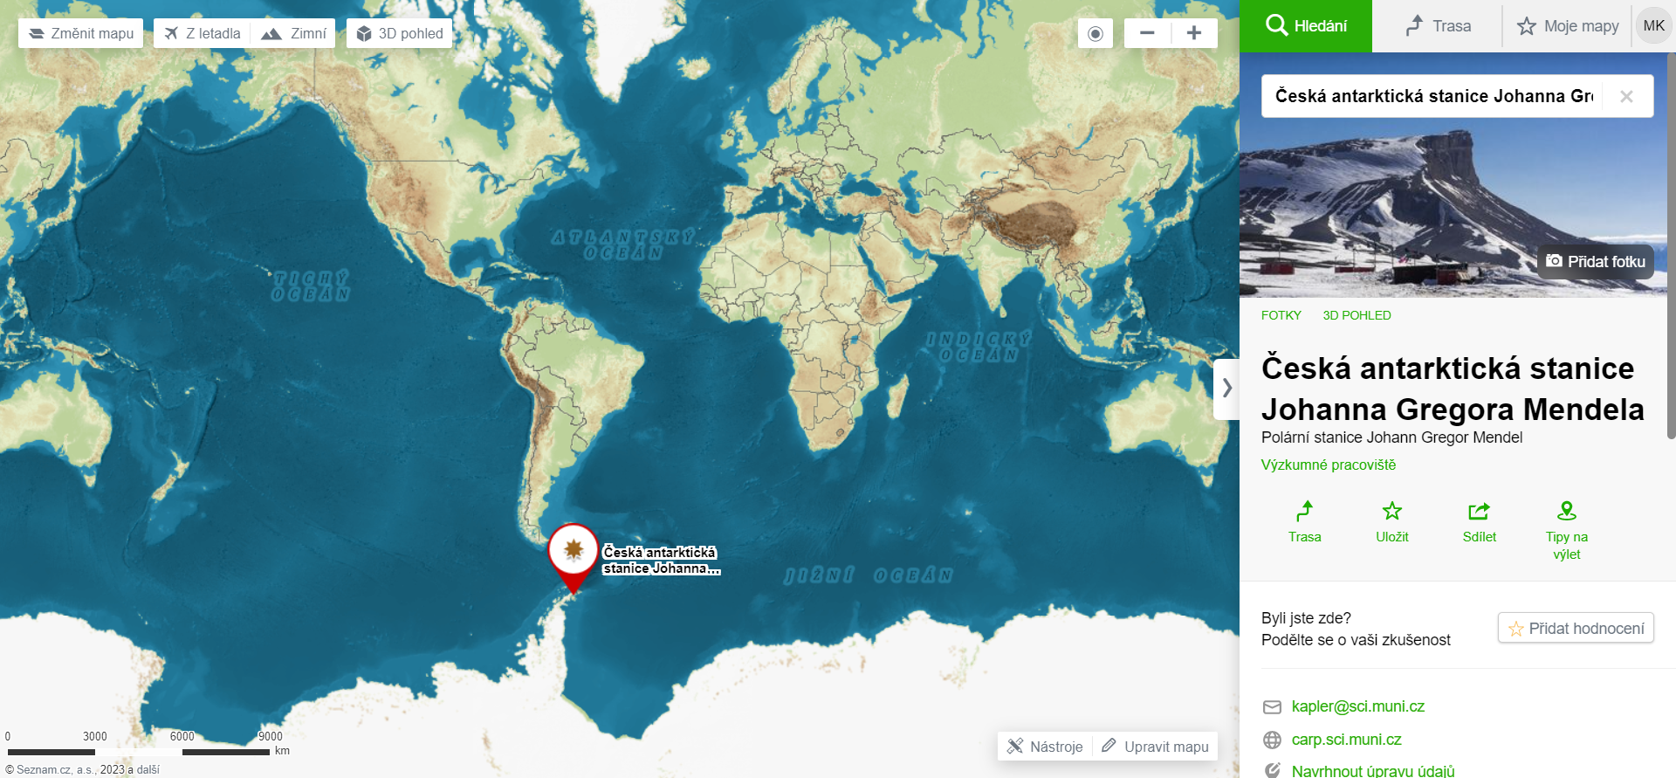
trocha teorie…
topografická mapa = typ map znázorňující výškopis, polohopis a popis
výškopis znázorněn pomocí vrstevnic a kótovaných bodů (kót)
vrstevnice = myšlené čáry spojující místa se stejnou nadmořskou výškou (synonyma: izohypsy či izočáry nadmořských výšek)
dnes máme výškový systém Baltský (tzv. Balt po vyrovnání, BpV), výchozím bodem Kronštadt, Baltské moře
(do r. 1955 měřena nadmořská výška od Terstu, Jaderské moře)
hypsometrie = vyjádření/znázornění výškopisu
nejčastěji pomocí barev (zeleně nížiny, žlutě vysočiny, hnědě hory, …)

Slide 5
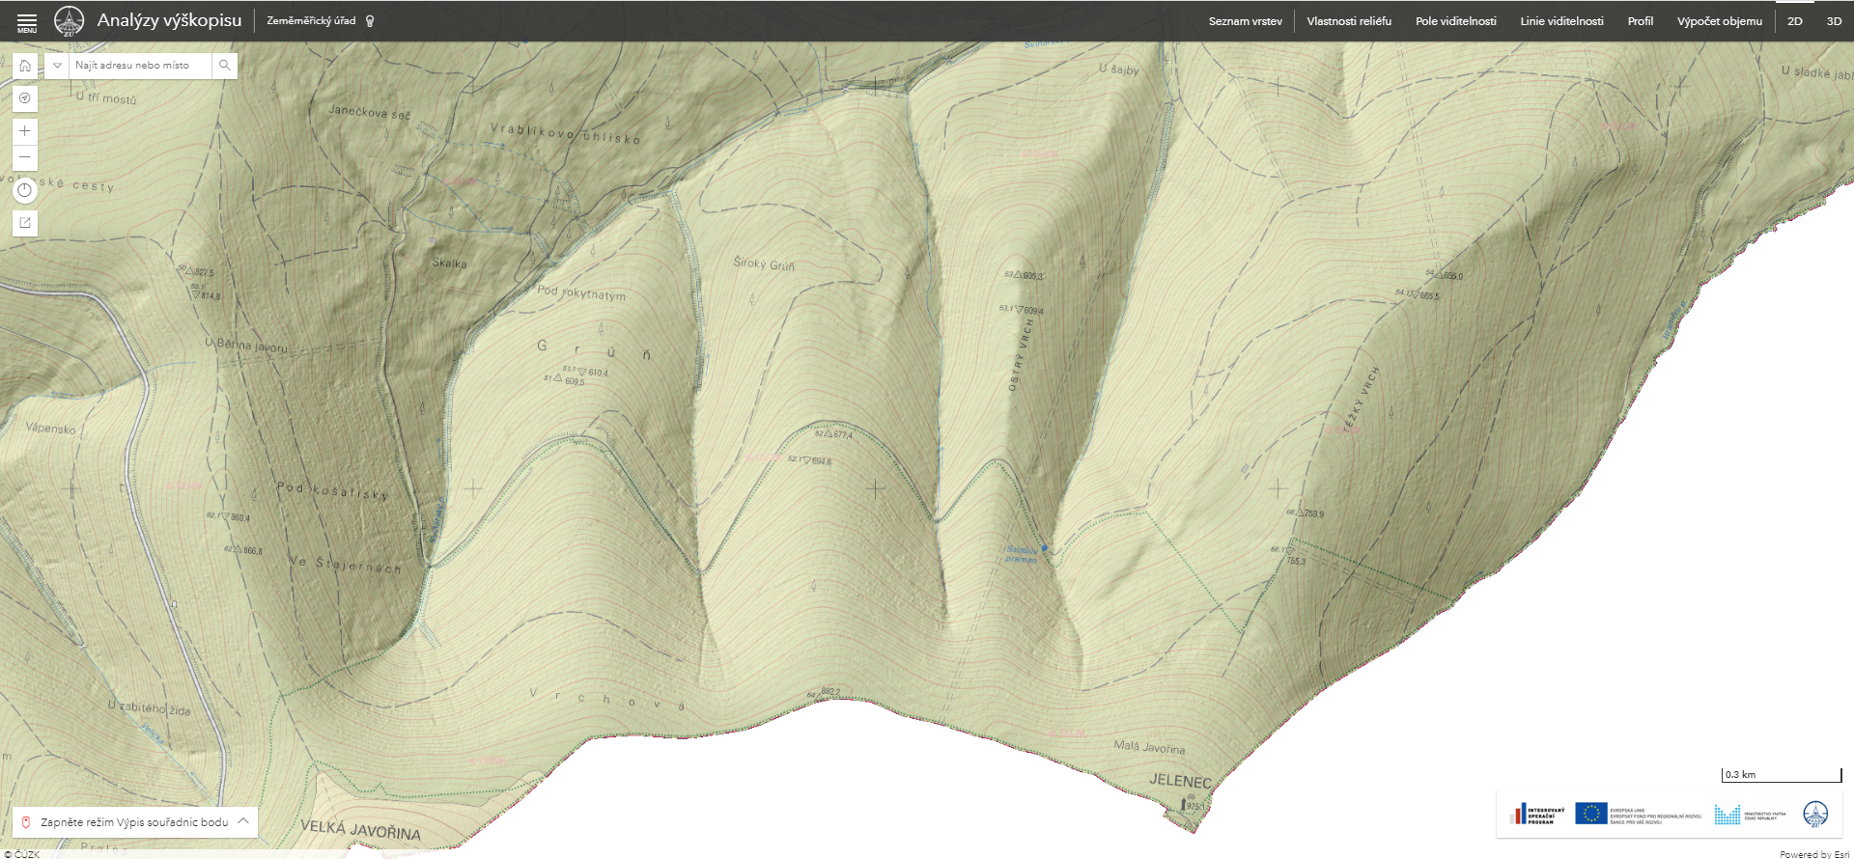
Trocha teorie, aneb co už známe, ale možná o tom nevíme?
hřbetnice (rozvodnice) = čára styku dvou přilehlých svahů téhož hřbetu (hřebenovka, či laicky „čára, po které když půjdu, tak mám vlevo jeden svah a vpravo druhý svah“)
hřbetnici můžeme zároveň nazývat rozvodnicí („voda odtud stéká buď levým, nebo pravým svahem“)
údolnice = čára spojující místa největšího vyhloubení příčných řezů údolím („tudy poteče voda vždy jen dolů, vlevo, vpravo i nahoru to bude vždy do kopce“)
údolnice
svah
hřbetnice/rozvodnice

Slide 6
cv. 2 Topografická mapa – reliéf a jeho vlastnosti
zadání: Pro vaše vybrané povodí z cv. 1 si v rámci mapové aplikace Analýza výškopisu (ČÚZK) „vyklikejte“ jeho hranice a zjistěte jeho plochu. Na podkladu základní mapy „vyklikejte“ podélný profil páteřního vodního toku. Zjistěte vlastnosti reliéfu (sklon, orientace) a historické změny povrchu v oblasti (lesnatost, zástavba, infrastruktura, …) za použití různých mapových zdrojů. Vaše zjištění stručně komentujte. V závěru pak můžete zhodnotit, k čemu by mohl být takovýto mapový průzkum vhodný, či zda vás cvičení něčím obohatilo.
cíl cvičení: Porozumět pojmům vrstevnice, hřbetnice, údolnice a orientace svahu (sklonitost snad každý chápe ☺)
zdroje: Analýza výškopisu (ČÚZK), geoportál INSPIRE, historické letecké snímky, a jiné…
výstupy: Protokol (s řádnými náležitostmi) bude obsahovat 4 mapky pokrývající stejné území (formou PrintScreenů), které budou charakterizovat reliéf dané lokality (vrstevnice – ZM10 s vyznačeným povodím a profilem páteřního toku, stínovaný reliéf, sklonitost a orientace svahů). Je-li potřeba přidat legendu, pak ji přidejte! Dále 2 obrázky (aktuální ortofoto a historický letecký snímek) charakterizující změnu krajiny. Mapky doplňte stručným popisem jejich obsahu. (Zájemci mohou přidat 2 mapky LandCoveru z různých let, v případě, že mezi nimi bude rozdíl, zkuste jej kvantifikovat a údaje zanést do tabulky – tento bod je dobrovolný, bude hodnocen malým bezvýznamným plus a hřejivým pocitem po dobře odvedené práci)
termín odevzdání: 28. 2. či 2. 3. podle seminární skupiny (pozor na výběr správné odevzdávárny a formátu → PDF)
TIP: představte si, že stojíte na různých místech vašeho povodí, zamyslete se nad tím, jaký je tam asi sklon, odkud svítí Slunce, …vžijte se do situace

Slide 7
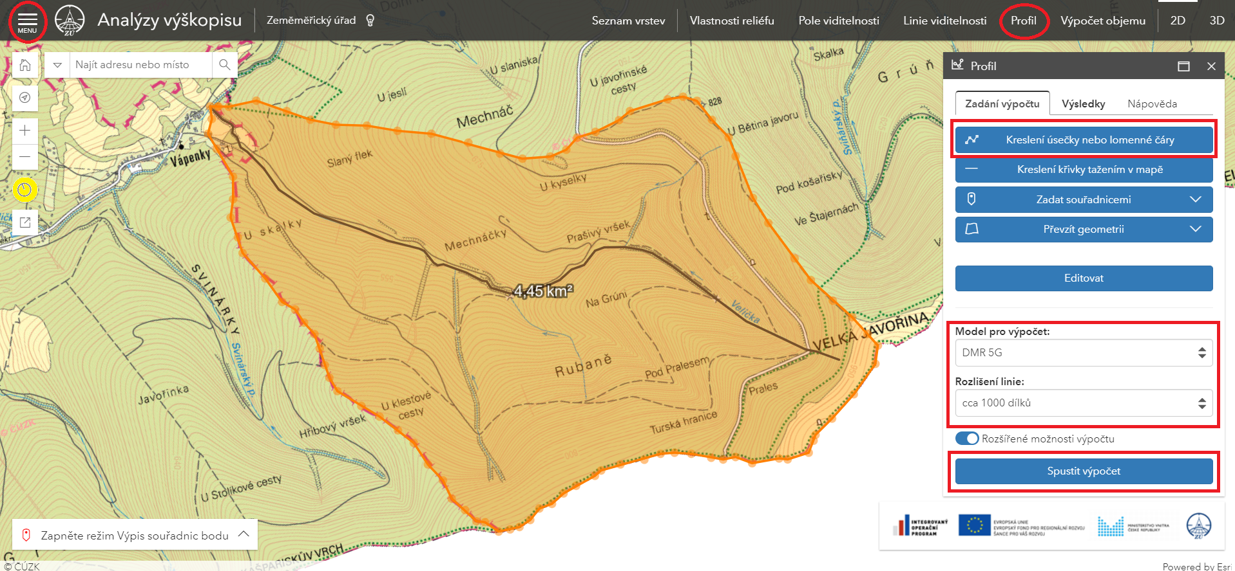
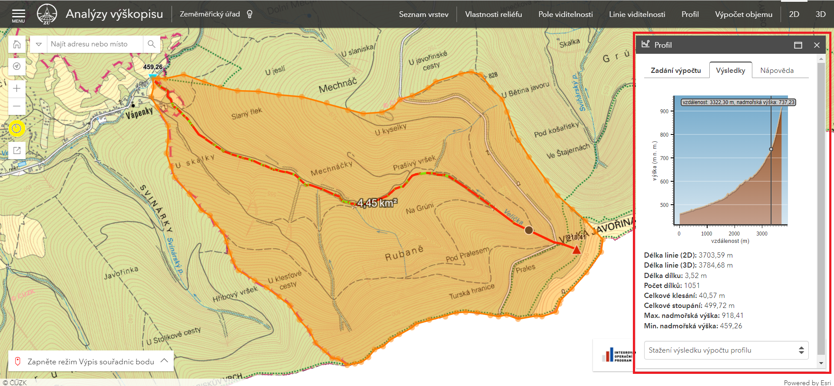
cv. 2 Topografická mapa – reliéf a jeho vlastnosti
Do protokolu stačí dát buď všeříkající obrázek (viz vlevo dole), nebo klidně mapku s vyznačeným povodím a páteřním tokem a poté samostatný výstřižek grafu.
Graf nezapomeňte okomentovat!
TIP1: abyste lépe viděli vrstevnice v ZM10, nastavte průhlednost stínovaného reliéfu na 100 %
TIP2: čím přesněji páteřní tok „vyklikáte“ tím realističtější výsledky dostanete

Slide 8
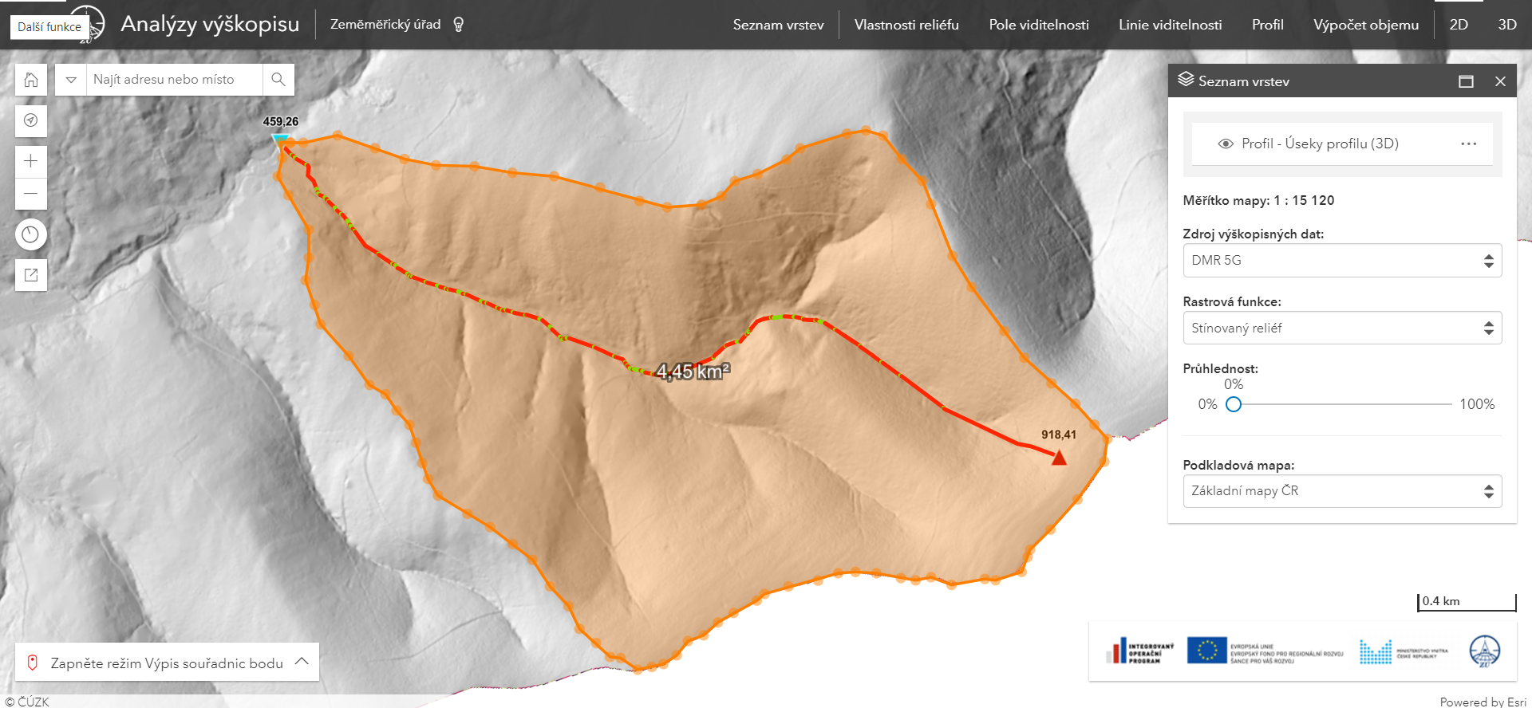
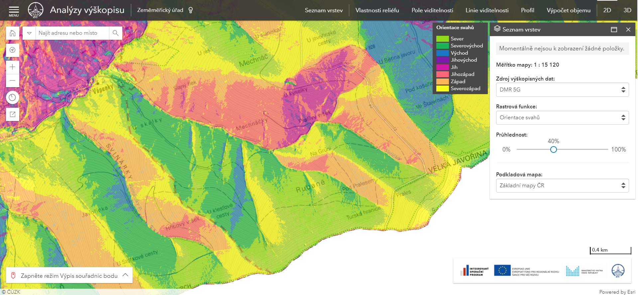
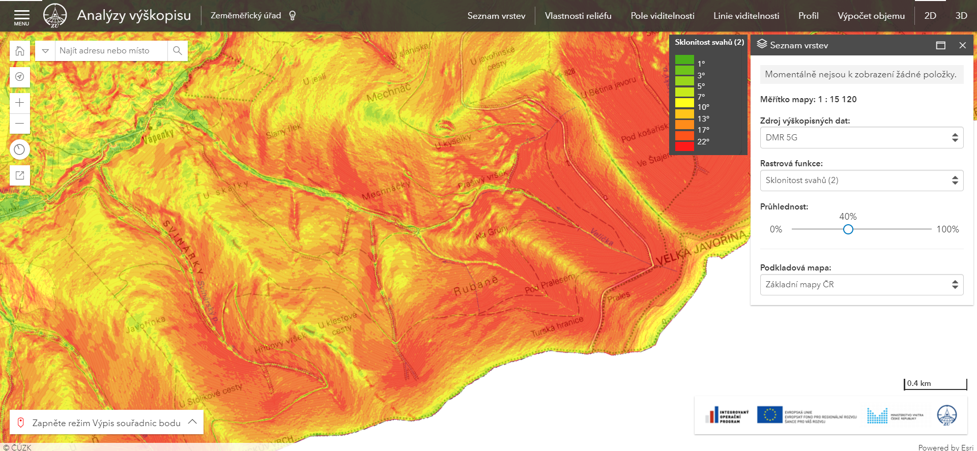
cv. 2 Topografická mapa – reliéf a jeho vlastnosti
TIP: oranžová plocha povodí a červeno-zelená linie vodního toku by mohly negativně ovlivnit čtení sklonitosti či orientace, pokud neumím jejich barvu přizpůsobit, raději je smažu, pohraju si ale s průhledností vrstev (sklon a orientace) tak, aby bylo zřejmé, že se nacházím ve zkoumaném území

Slide 9
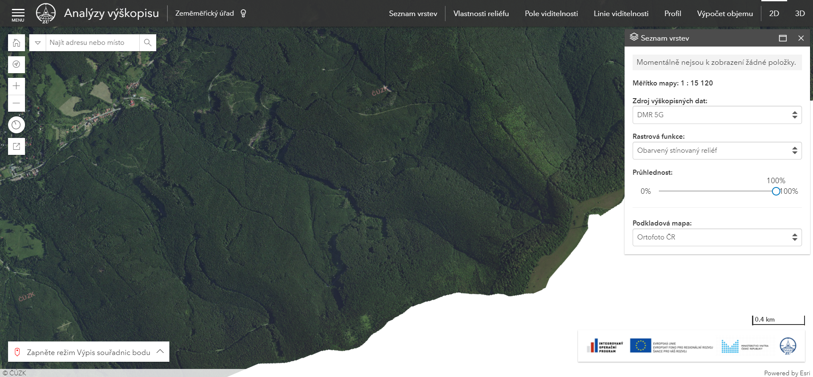
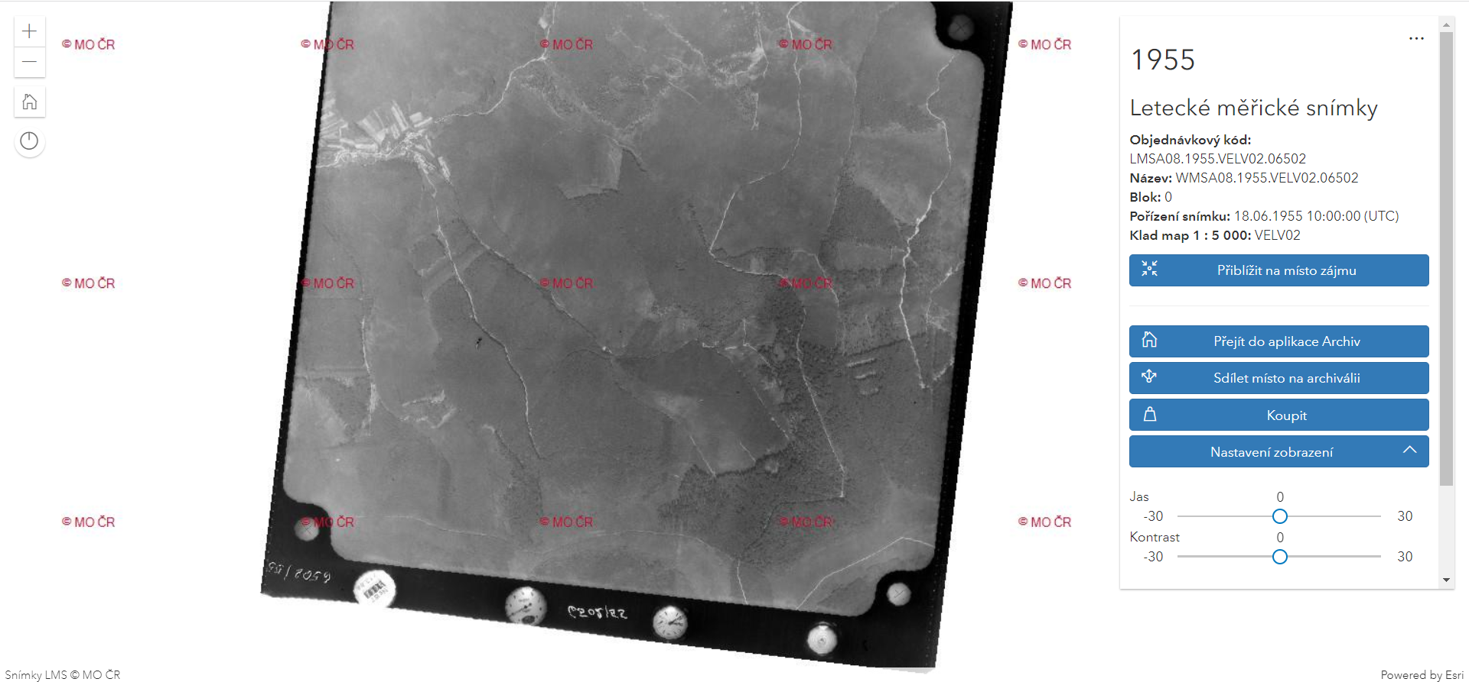
cv. 2 Topografická mapa – reliéf a jeho vlastnosti
Pokud si myslíte, že vaše povodí není na žádném historickém snímku celé, tak dejte do protokolu ten snímek, na kterém je jeho největší část. V textu se však zamyslete nad tím, proč vaše povodí není celé na jednom snímku (je příliš velké?, jste v lokalitě, která se snímkovala méně?, ….)
TIP: při hledání vašeho povodí na starém leteckém snímku je dobré mít otevřené aktuální Ortofoto, díky kterému můžete přesněji a snadněji dohledat správnou lokalitu

Slide 10
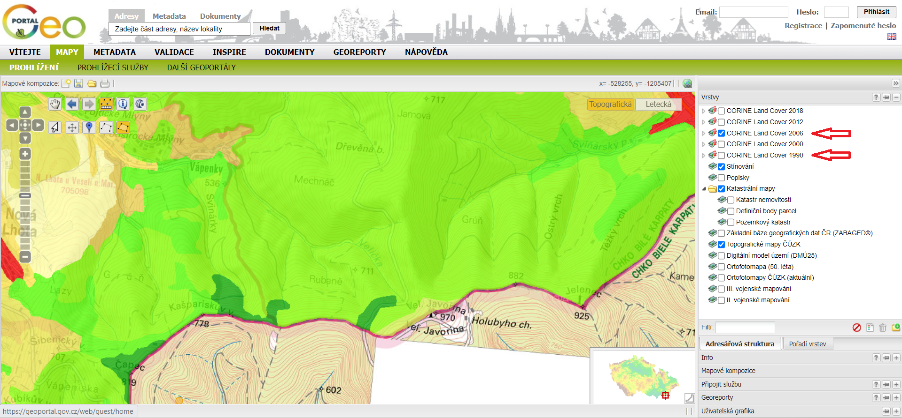
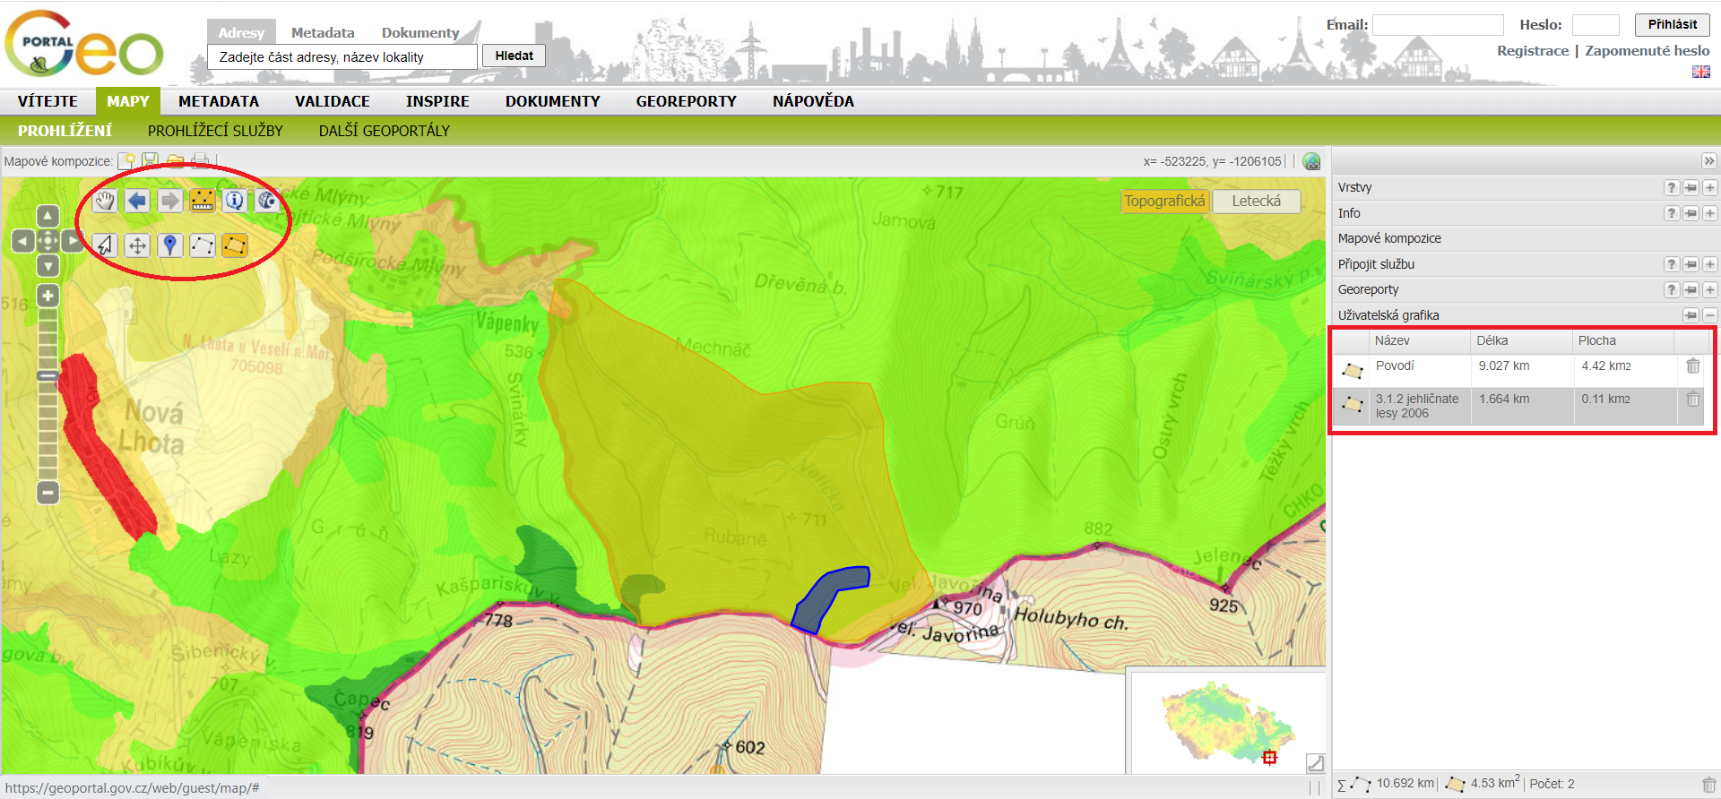
cv. 2 Topografická mapa – dobrovolná část
Zvolím si LandCover ze dvou různých let. Nechám si jej vykreslit jednotlivě, nebo s vhodnou průhledností přes sebe. Vidím-li změny, mohu je s pomocí kreslení vlastních ploch kvantifikovat. Např. tak, že si udělám jednu mapku pro r. 2006, vyznačím si povodí a všechny kategorie LandCoveru v něm. Poté stejný postup zopakuju pro r. 1990. Z velikostí ploch pak můžu usuzovat na změnu, která se odehrála.
TIP: při vhodné průhlednosti a vrstvení obou LandCoverů můžete „vyklikat“ rovnou jejich rozdíly

